Slide 1
Кәсіпкерлік қызметтің тиімділігін талдау мен бағалау.

Slide 2
Қарастырылатын сұрақтар
Экономикалық талдаудың негізгі мақстаттары мен міндеттері. өндіріс шығындарын талдау. Өткізу нарығында өнімдерді талдау. Кәсіпкерлік қызметте бәсекелестік табысты талдау.
Қызмет қорытындыларын талдау – активтердің табыстылығы мен айналымдылығын талдау, төлем қабілеттілікті және өтімділікті талдау.
Кәсіпорынның кәсіпкерлік қызметін бағалау. Кәсіпкерлік қызмет тиімділігінің әдістемесі.

Slide 3
«Экономикалық әсер» мен «экономикалық тиімділіктің» түсінігі кәсіпорын экономикасының ең маңызды сұрағы болып табылады. «Әсер» және «тиімділігі» біз күнделікті өмірде жиі қолданамыз, оны «нәтиже» және «нәтижелік» түсінігімен біріктіреміз. Экономикалық әсер және тиімділік кәсіпорынның ұтымды әрекет көрсеткішімен өзара тығыз байланысты.
Өндірістің экономикалық тиімділігі өндіріс әрекетінің нәтижелігі, шаруашылық әрекетінің өзара ара-қатынасының нәтижесі және шығындар мен ресурстар, өндіріс күшінің белгілі бір деңгейде және кезеңде қолданылуы болып табылады. Берілген анықтамадан мына ұғым шығады, яғни экономикалық тиімділік деңгейінде екі шама бар: экономикалық әсер мен өндіріс шығыны және ресурсы.
Экономикалық әсер қандай да бір қажетті нәтижені баға құнымен болжамдайды. Әдетте қажетті нәтиже болып пайда немесе экономикалық шығын және ресурс табылады. Кәсіпорында алынған экономикалық әсер абсолюттық шама, өнім өндірісінің масштабына және экономикалық шығынына байланысты.

Slide 4
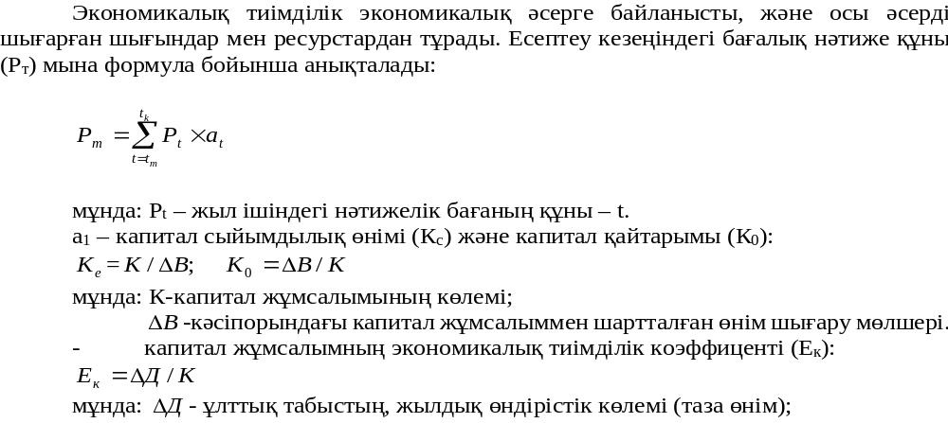

Slide 5
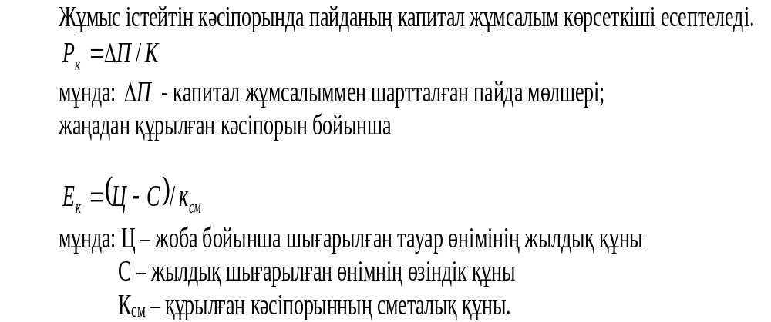

Slide 6
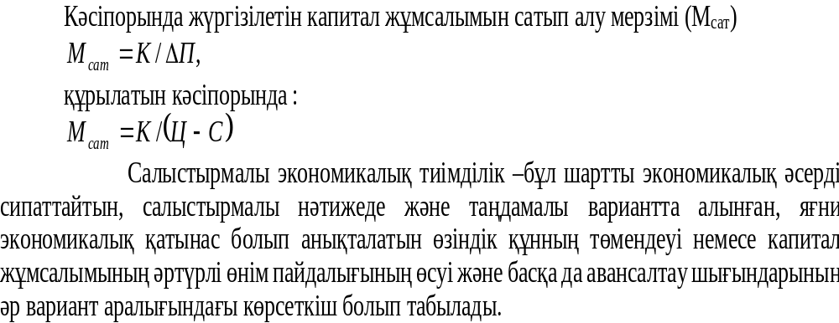

Slide 7
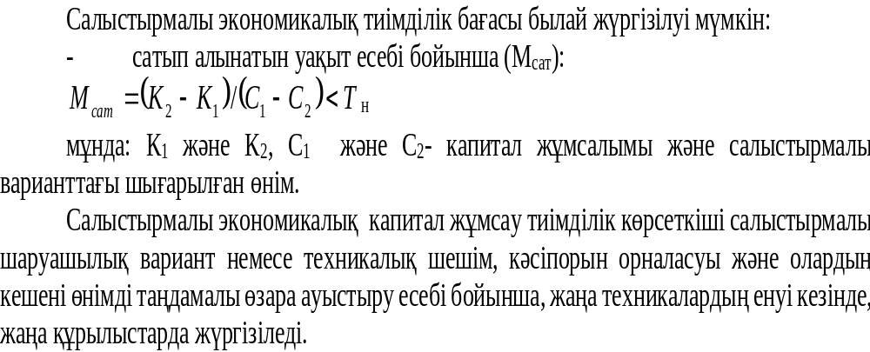

Slide 8
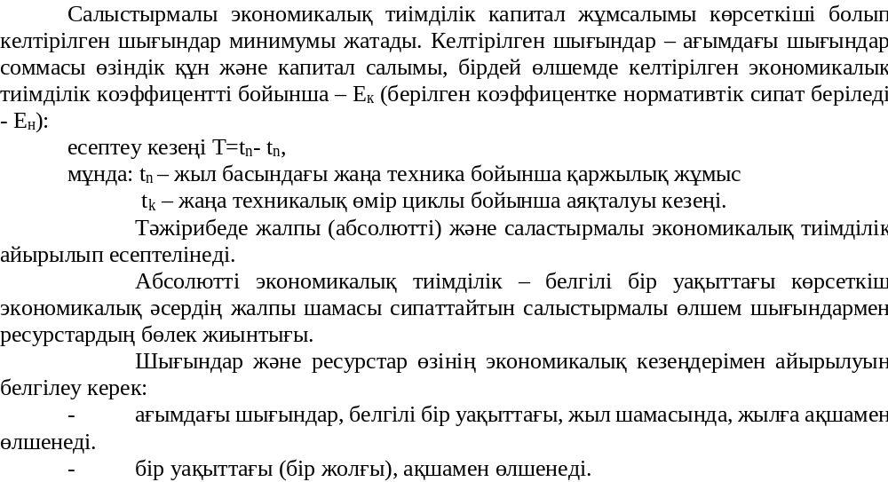

Slide 9
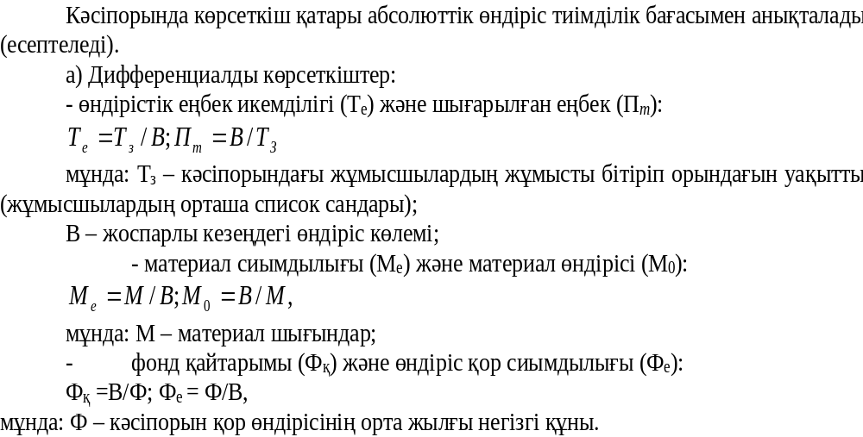

Slide 10
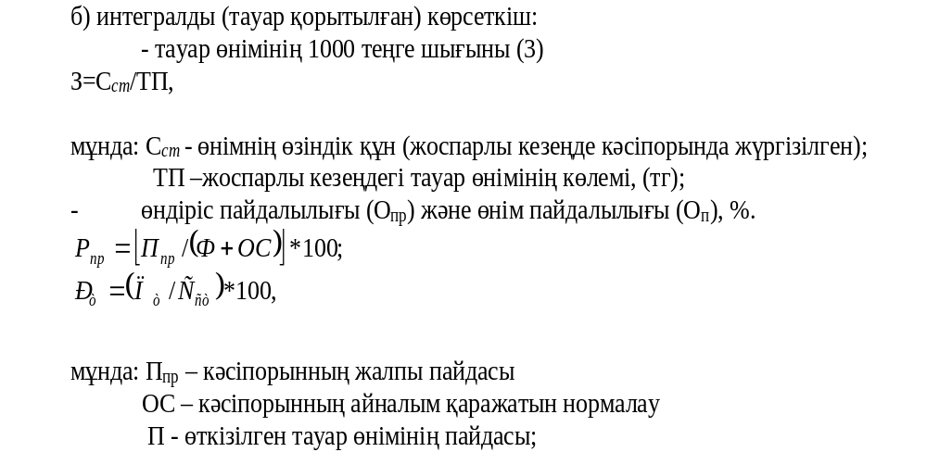

Slide 11
Кәсіпорын тиімділік әрекетінің көрсеткіш жүйесінде ең негізгі орынды капитал салымдарының тиімділік көрсеткіші алады.
Экономикалық тиімділікті жаңа техникаларды- үш негізгі мақсатта шығарылады:
әр варианттағы салыстырмалы экономикалық жаңа техникалардың шешімі;
экономикалық тиімділіктің абсолютті өлшемін анықтауын;
жаңа технологияларды экономикалық тиімділік арқылы қолдана отырып өнім бағасын, пайданы, өзіндік құнды жоспарлау;
Экономикалық тиімділіктің жаңа технологиясын анықтау үшін екі негізгі жағдайды белгілеу керек. Бірінші методикалық жағдай – бұл өндірістің экономикалық нәтижесін және жаңа мен ескі техникаларының қолдануында негізделген.

Slide 12
Жаңартылған экономикалық тиімділікті анықтауда ең қиын болып барлық әсер түрі табылады. Әдетте келесідей экономикалық көрсеткіштер әсері белгіленеді:
өнімнің өзіндік құнының төмендеуі;
капитал жұмсалымның үлес салмағының төмендеуі (жаңа техникалардың бірлігін есептеу).
өнім көлемінің абсолютті үлкеюі;
қолданылатын үлесті шығын материалдың төмендеуі жаңа техникалардың базалық салыстырмаларының қолданылуымен.
Әдетте есептеу кезеңі болып бір жылғы жаңа техниканы меңгерген уақыт жоспары болып табылады.
Белгілі уақыт әсеріне келтірілген капитал жұмсалып есептеу жылында:
а=(1+Е_{нп})^{t},
мұнда: t – жыл саны шығындардан бөлінетін және берілген жылғы әсердегі келтірілген есептік жыл.
Е_{нп} – келтірілген коэффицент

Slide 13
Екінші методологиялық әдіс сәйкесінше экономикалық тиімділіктің жаңа техникаларды есептеу тек шығындарды ғана емес, сонымен қажетті нәтижелер алу мүмкіндігі. Жаңа техниканы есептеу варианты үш кезеңнен тұрады:
Кезең 1. Жаңа техниканың прогрессивті және барлық потенциал мүмкіндігін талдау варианты.
Кезең 2. Әр вариант бойынша шығын, әралуан нәтижелер және экономикалық әсер анықталады.
Әр уақыттағы шығындар және есептеу жылғы вариант нәтижесі
а_{t} коэффицент көмегімен келтіріледі:
a_{t} =(1+E_{нп})^{tp-t},
мұнда: t_{p} – есептеу жылы, жаңа техниканы меңгеру бастамасы.

Slide 14
Кезең 3. Жақсы вариант таңдайды, яғни экономикалық әсердің максималды мөлшер шамасы үлкен немесе кіші шығындар.
Экономикаға әсерді жаңа техниканы еңгізудің әдісі есептеу, уақыты Т бойынша келесі формуламен анықталады.
Э_{ә}=Р_{п}-З_{т},
мұнда: Р_{т} – З_{т} – сәйкесінше нәтиженің бағалық құны:
Шығындардың бағалық құны З_{т} аналогиялық формула бойынша Р_{т} арқылы жүзеге асырылады. Ал экономикалық әсердің Э_{т} жеңілдетілген формула бойынша:
Э_{т}=(Р₂-З₂)/(К_{р}-Е_{нп})
мұнда: Р₂ және З₂ техникаға кірудегі шығындар және есептеу кезең нәтижесінің өзгермелі сәйкестігі.
К_{р} – фактор уақытындағы өндірістік қордың негізгі (реновациялық) толық қалпына келтіру жүйесі;

Slide 15
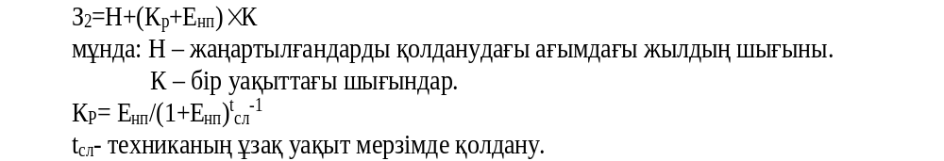
Өз-өзін бақылау сұрақтары:
1. Экономикалық талдау не үшін қолданылады?
2.Экономикалық талдауда қандай міндеттер қойылады?
3.Активтердің табыстылығы дегеніміз не?
4. Кәсіпорынның төлемқабілеттілігі деп нені айтамыз?
5. Кәсіпкерлік қызмет қандай жолмен бағаланады?

Slide 16
Зейін қойып тыңдағандарына
Рахмет!

